Slide 1

单击此处添加标题
单击此处添加标题
单击添加副标题

Slide 2
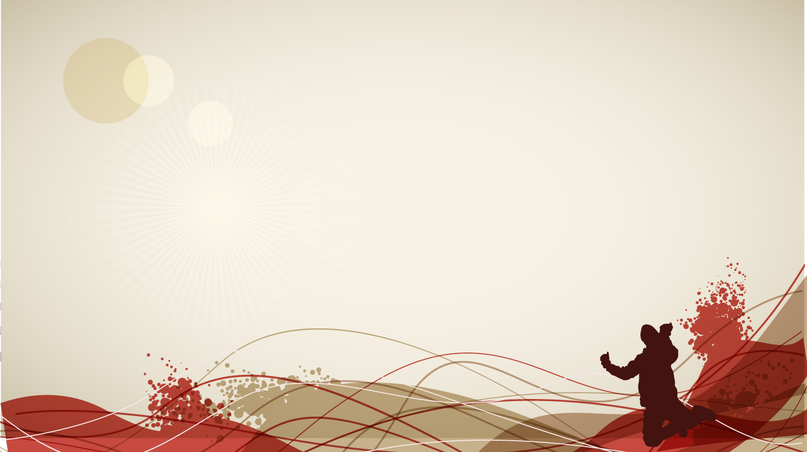

单击添加标题
目 录
单击添加标题
单击添加标题
单击添加标题

Slide 3
单击添加标题

Slide 4
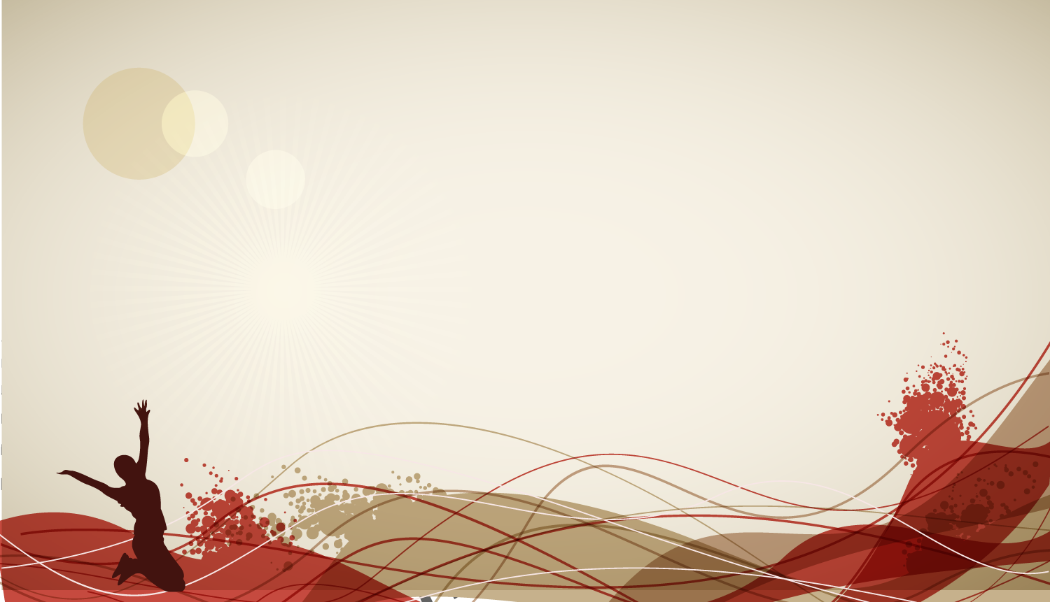
如果你说我现在正在嫉妒，这样不对，我不该嫉妒，那么嫉妒这个问题就会没完没了。
教育给我们的束缚总是躲在黑暗的一角伺机而动，因此我们的心才出现了毛病。我们能不能只是纯粹地保持在烦恼中而不企图逃避。

Slide 5
单击添加标题

Slide 6

所有逃避的心理活动都在为自己辩解或制造压力。当烦恼产生时就彻底和她共处。至上法门是不讲人情的，其他的方法都只是些小把戏。如果你真能和自己的“本来面目”共处，你就已经在采取解脱的行动了。
——《般若之旅》 克里希那穆提

Slide 7
单击添加标题

Slide 9
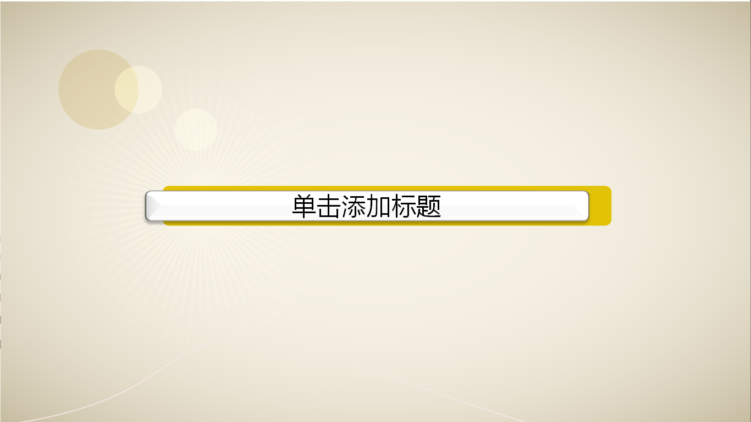
单击添加标题

Slide 11
谢 谢 欣 赏

